Slide 1
Cos'è una classe virtuale?
Un luogo dove gli insegnanti sono dei “facilitatori” dell’apprendimento
Un luogo dove gli studenti usano la tecnologia per collaborare e comunicare in modo corretto
Un luogo dove gli studenti hanno accesso a delle risorse online che possono utilizzare per risolvere problemi

Slide 2
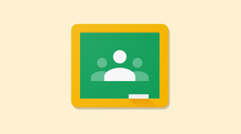
Classroom
Uno strumento collaborativo per insegnanti e studenti in cui organizzare la classe virtuale.
In pochi click si può: creare la classe, aggiungere studenti, assegnare compiti e fornire materiali.
E’ possibile verificare chi ha completato un compito e chi ci sta ancora lavorando ed assegnare un voto al lavoro, una volta che questo sia terminato.
E’ possibile fornire feedback continui agli studenti, guardando le loro domande o commentando i loro lavori.

Slide 3
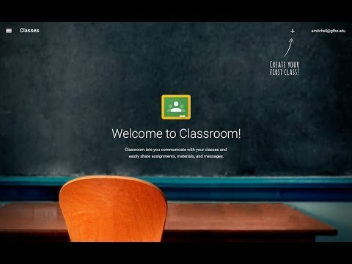

Slide 4
Come funziona
Configurazione facile I docenti possono aggiungere gli studenti direttamente o condividere un codice con la classe, che gli studenti possono usare per registrarsi. Bastano pochi minuti per la configurazione.
Risparmio di tempo Il flusso di lavoro dei compiti, semplice e senza documenti cartacei, consente ai docenti di creare, rivedere e valutare rapidamente i compiti, tutto nello stesso posto.
Organizzazione più efficace Gli studenti possono visualizzare i propri compiti in un'apposita pagina, mentre tutto il materiale della classe viene archiviato automaticamente in alcune cartelle di Google Drive.
Comunicazioni migliorate Classroom consente ai docenti di inviare compiti e di avviare le discussioni con la classe in modo istantaneo. Gli studenti possono condividere le risorse o rispondere alle domande nello stream.
Conveniente e sicuro Come il resto dei servizi di Google Apps for Education, Classroom non include annunci promozionali, non utilizza mai i tuoi contenuti o i dati degli studenti a fini pubblicitari e viene offerto gratuitamente alle scuole.

Slide 5
App per dispositivi mobili
Puoi anche utilizzare l'app Classroom sul tuo dispositivo Android o iOS scaricando l’app. sul dispositivo

Slide 6
Informazioni sui compiti di Classrom
Classroom integra Documenti Google, Drive e Gmail per consentire ai docenti di creare e raccogliere i compiti senza ricorrere a materiali cartacei. Con Classroom i docenti possono creare un compito, utilizzarlo per più corsi e scegliere la modalità di completamento da parte degli studenti (ad esempio, se ogni studente riceverà una singola copia o se tutti gli studenti lavoreranno con la stessa copia del compito).
Il docente può controllare chi ha completato il compito e chi no e inviare un riscontro ai singoli studenti.

Slide 7
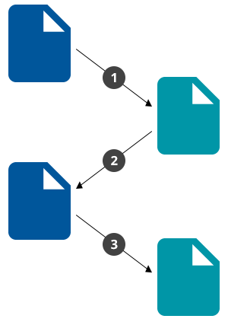
Flusso di assegnazione di un compito
Docente Studente
Il docente crea un compito
con un documento Google allegato.
Lo studente modifica la copia del compito e la consegna.
Il docente valuta il compito.
Lo studente rivede e modifica la copia del compito.

